Slide 1
Presence-Detection
Gratwanderung – Schutz der Privatsphäre
Basis für Automatisierungen
Automatisches Öffnen des Garagentors bei Annäherung
Outdoor ➔ Companion-App – GPS
Indoor
PIR
Radar-Sensoren
Analyse, ob Geräte laufen (Herd, TV, …)
Beispiel: Personen und Zonen

Slide 2
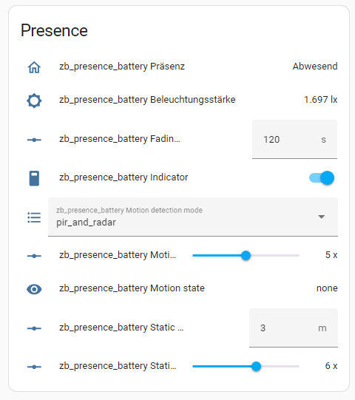
MMWave – andere Laiga als PIR

Slide 3
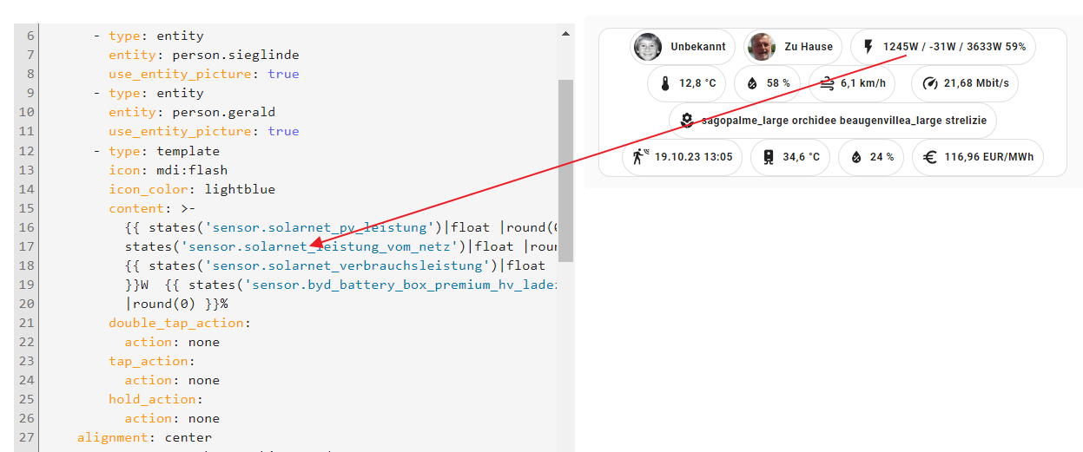
Energieüberblick

Slide 4
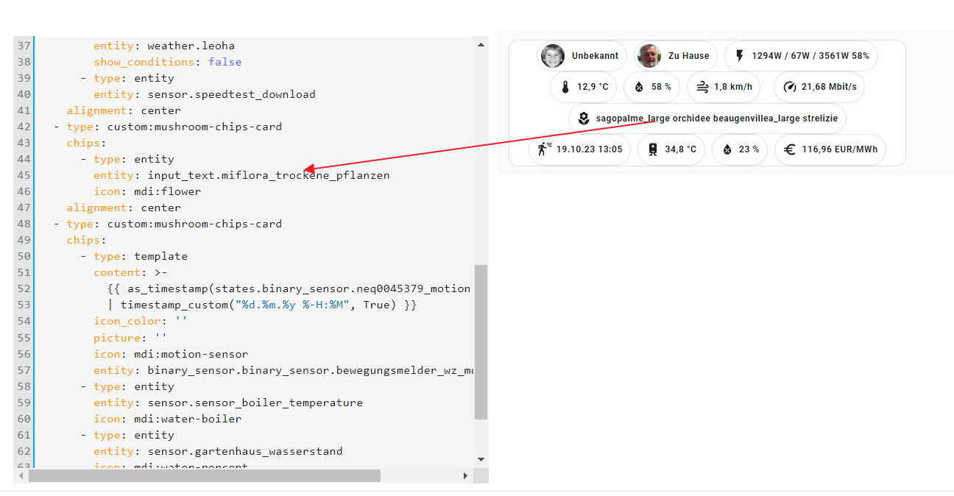
Grüner Daumen

Slide 5
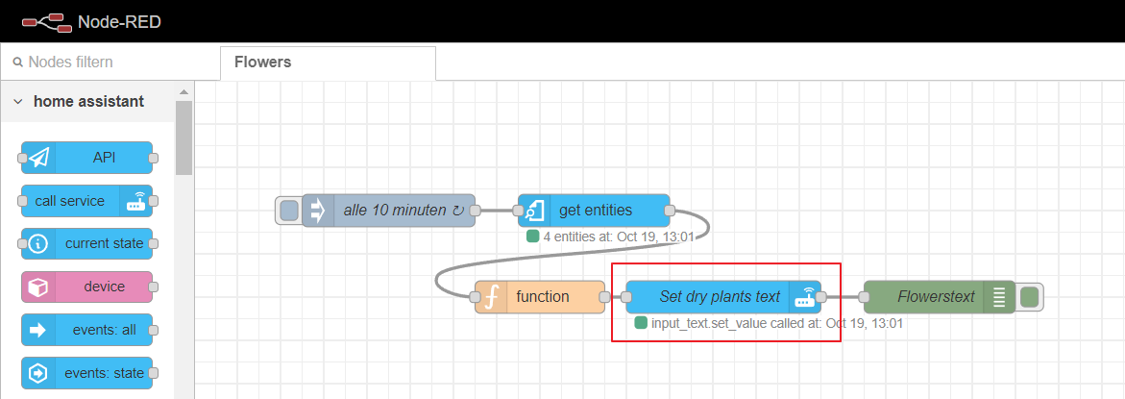
Automatisierung mit Node-RED

Slide 6
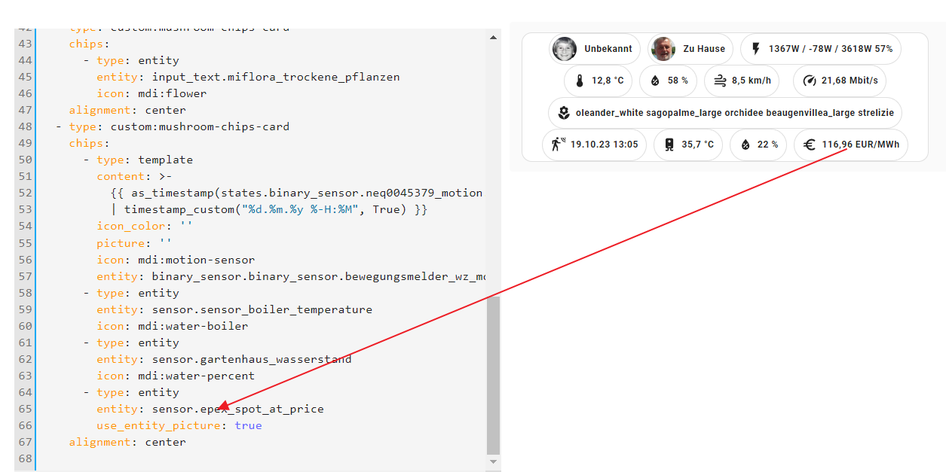
Aktueller Energiepreis
Nutzt Integration EpexSPOT

Slide 7
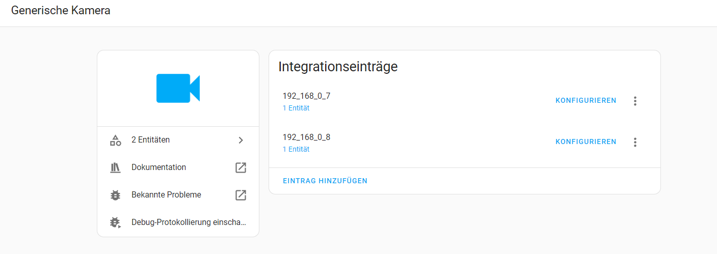
Kameras
Swipe-Card

Slide 8
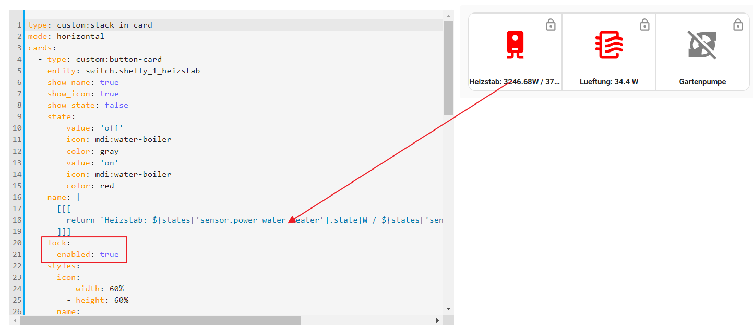
Buttons mit Locking …
Beschriftung mit YAML

Slide 9
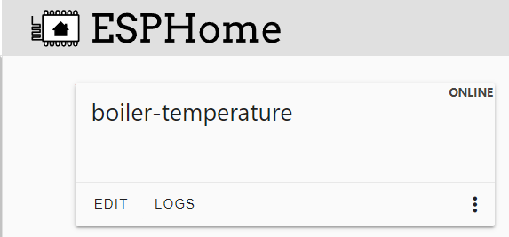
… verwendet ESPHome
ESP mit OneWire-Temperatursensor

Slide 10
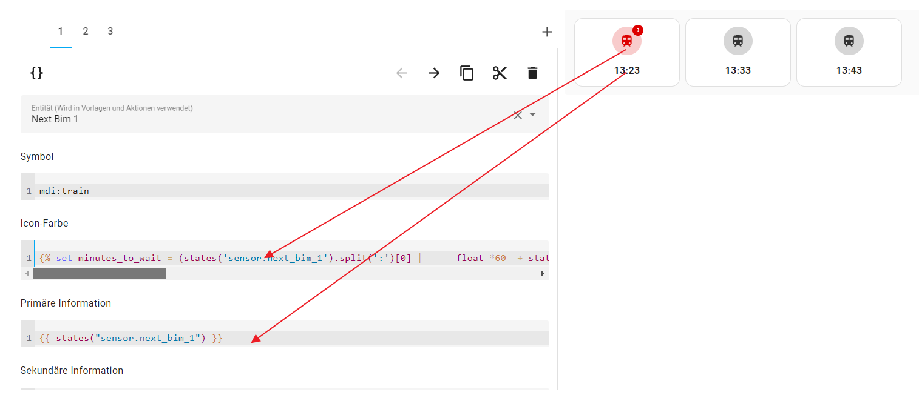
Next Bim - etwas tricky

Slide 11
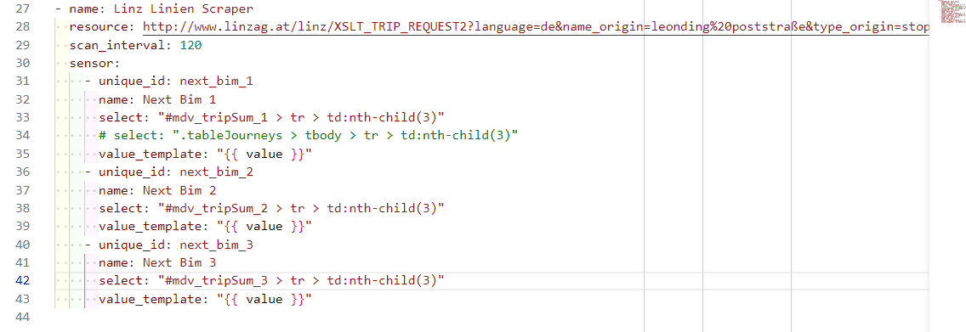
Werte aus Html „kratzen“
http://www.linzag.at/linz/XSLT_TRIP_REQUEST2?language=de&name_origin=leonding%20poststra%C3%9Fe&type_origin=stop&name_destination=hauptbahnhof&type_destination=stop&sessionID=0

Slide 12
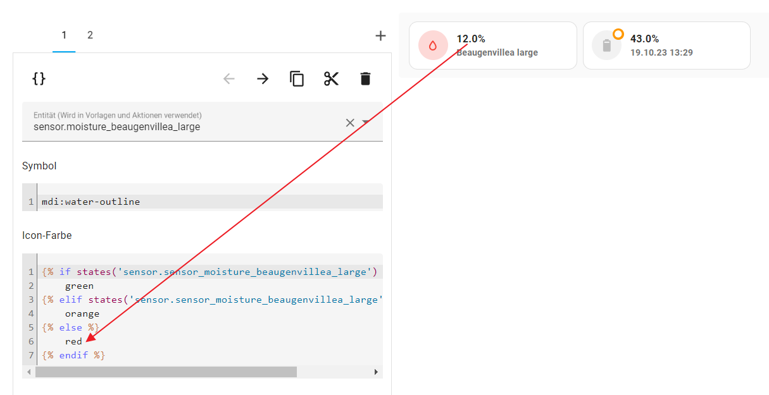
Grüner Daumen - Details

Slide 13
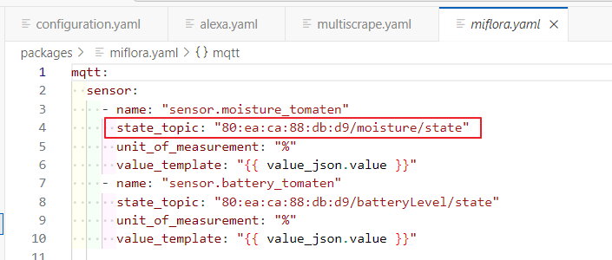
Verwendet MQTT und ESP-IDF

Slide 14
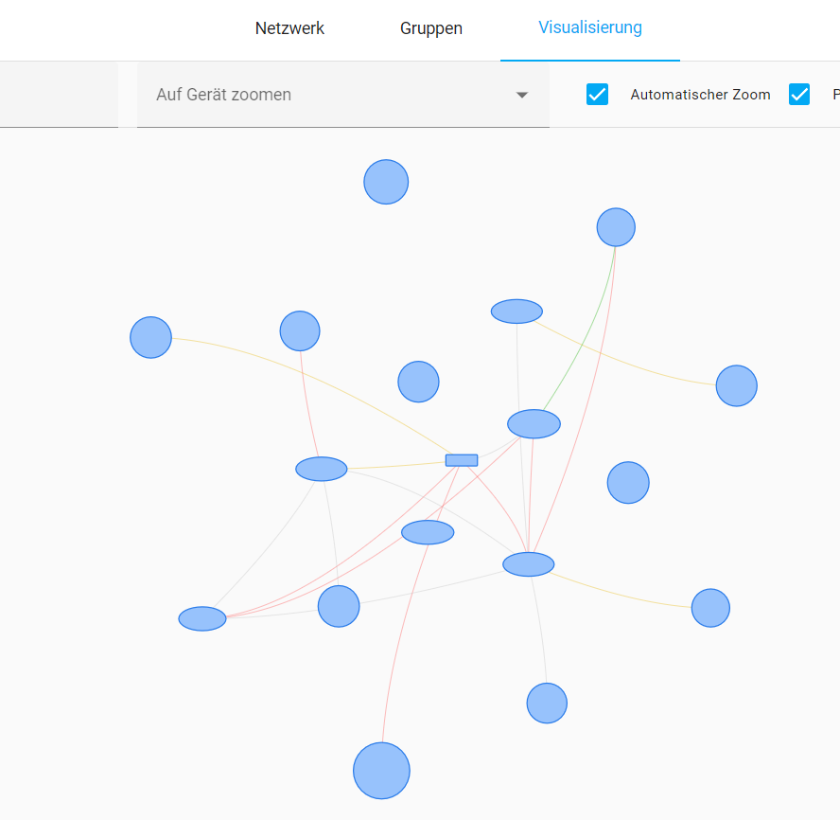
ZigBee

Slide 15
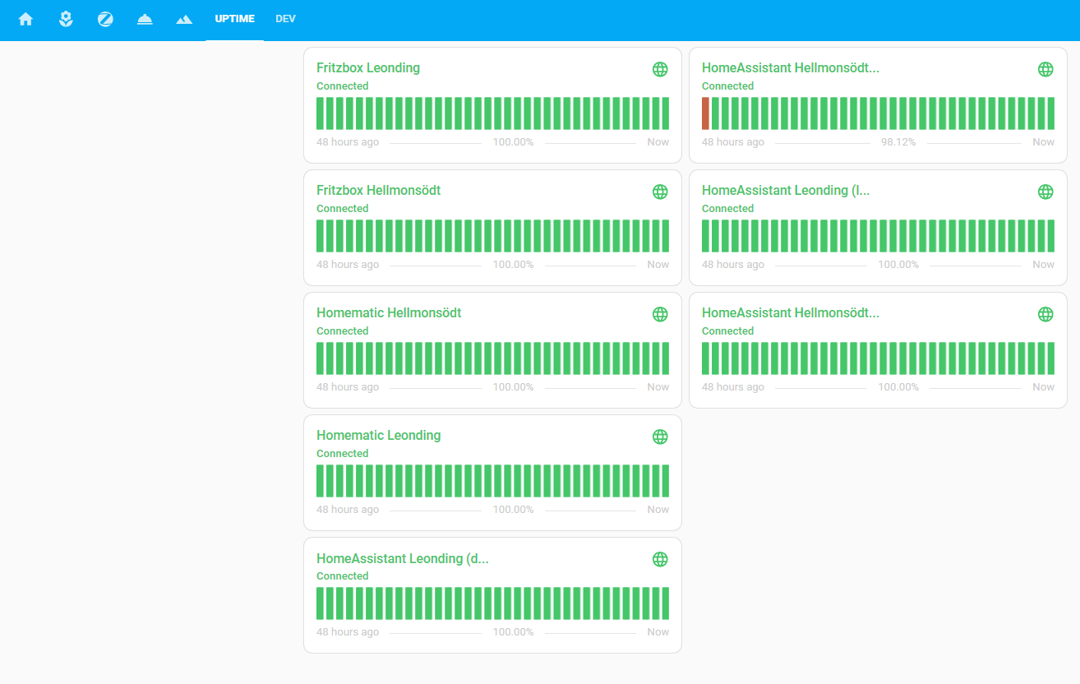
Maintenance – Uptime Kuma

